Slide 1
IoT-Based Flood Warning System using Pervasive Computing
Glenn Claudio Ivan Petrus (D121171519)

Slide 2
Analisis
Banjir di Asia merupakan jenis bencana alam yang paling sering terjadi, seringkali menyebabkan hilangnya nyawa dan harta benda dalam jumlah ribuan setiap tahun. Banjir akibat bencana alam seperti hujan lebat dan siklon tropis, menyebabkan kerugian besar hilangnya nyawa dan harta benda. Bencana alam seperti banjir merupakan sebuah fenomena yang mendunia, Di negara berkembang dampak dari banjir lebih berbahaya dibandingkan dengan negara maju. Banjir menyebabkan kerugian finansial, lingkungan dan hilangnya nyawa. Banyak jenis banjir yang terjadi setiap tahun yaitu banjir sungai, banjir bandang, dan banjir pesisir.

Slide 3
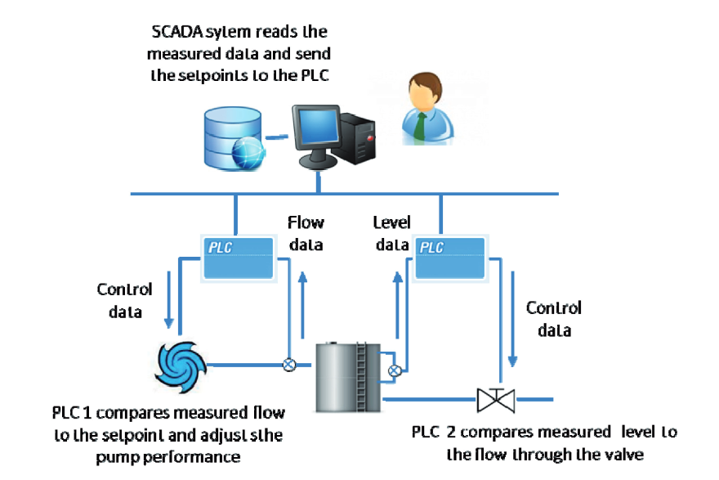
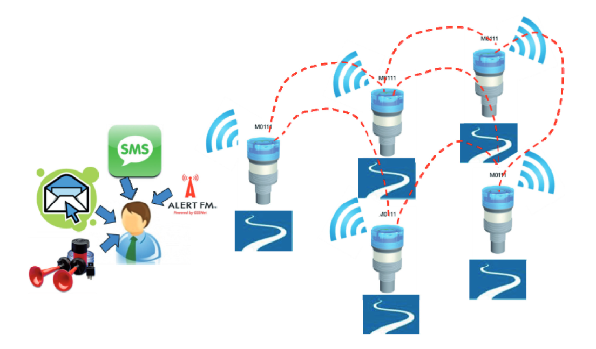
FROM CENTRALIZED TO DISTRIBUTED & UBIQUITOUS ARCHITECTURE
Fig 1
Fig 2

Slide 4
The set of rules to self-adapt the pervasive application:
Mengirim pesan sesuai ketinggian air.
Mengirim tweet sesuai ketinggian air.
Mengubah indikator pada website sesuai ketinggian air.
Memvisualisasikan kurva evolusi permukaan air pada lokasi tertentu.

Slide 5
Desain
Ultrasonic HC-SR04 Sensor
ThingSpeak IoT Cloud Platform
Red LED
NodeMCU ESP8266
Buzzer
Green LED
Fig 3

Slide 6
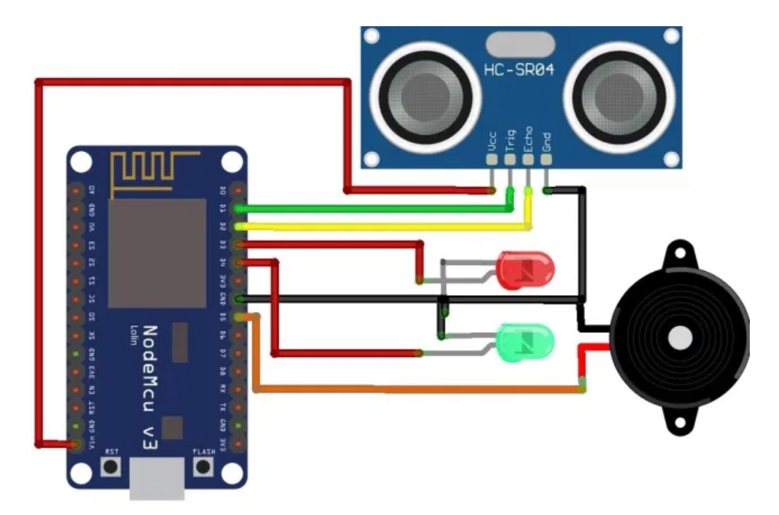
Fig 4

Slide 7
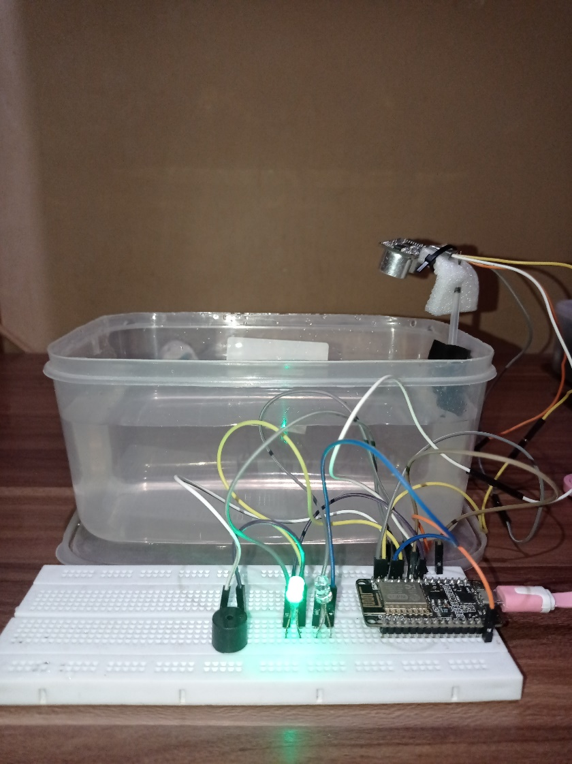
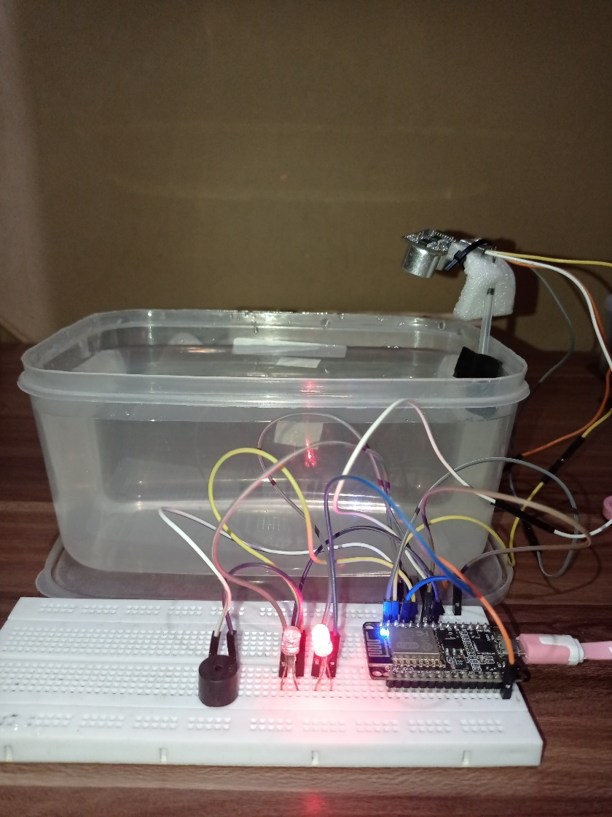
Implementasi
Fig 5

Slide 8
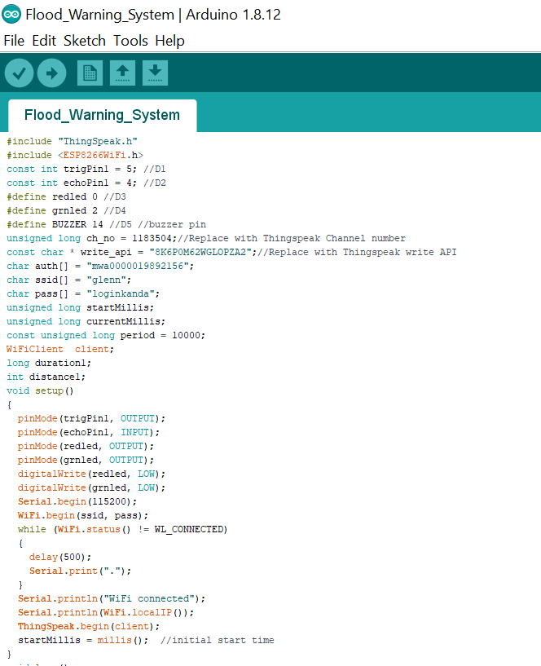
Fig 6

Slide 9
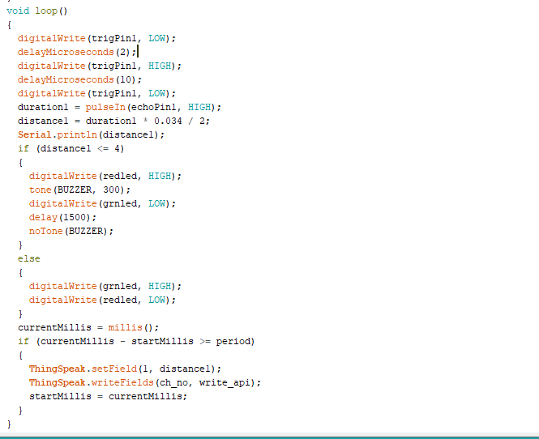
Fig 7

Slide 10
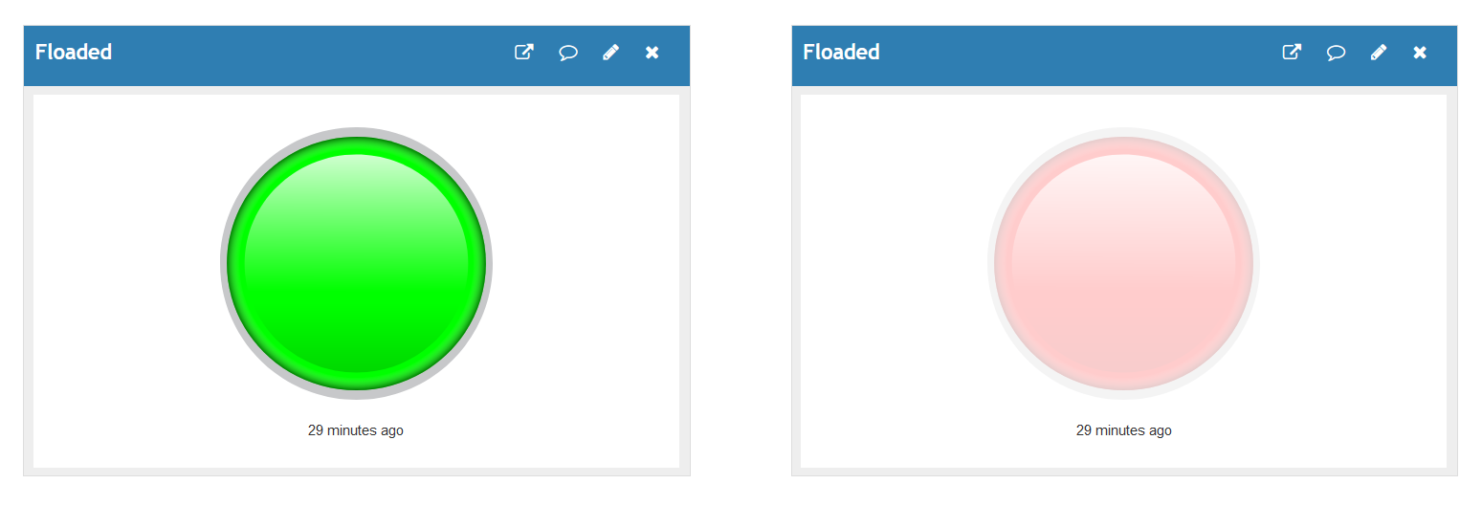
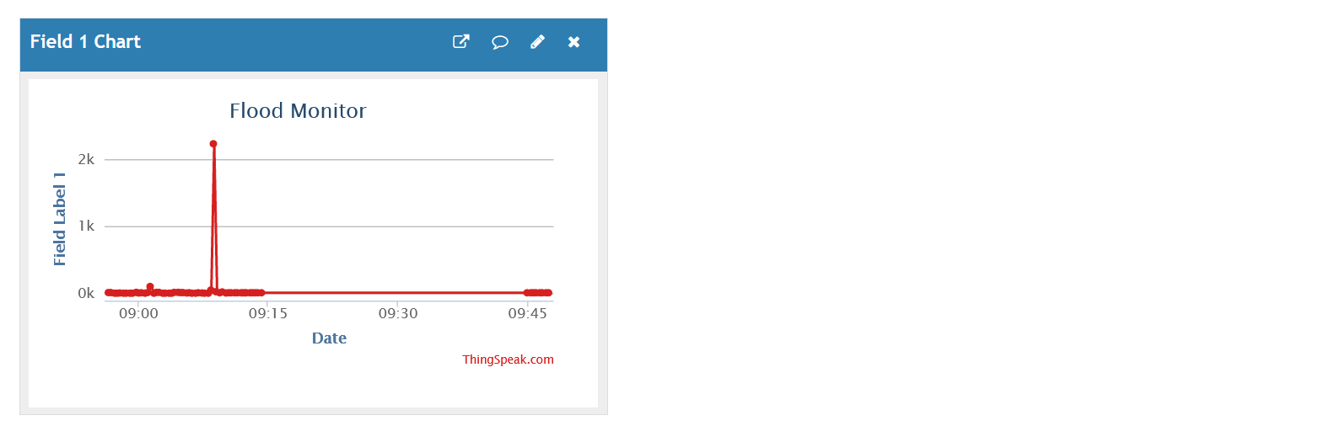
Pengujian
Fig 8

Slide 11
References
Gourbesville, P., Batica, J., Tigli, J. Y., Lavirotte, S., Rey, G., & Raju, D. K. (2012). Flood warning systems and ubiquitous computing. La Houille Blanche, (6), 11–16.
https://www.researchgate.net/publication/238669079_FloodNet_-_Improving_Flood_Warning_Times_using_Pervasive_and_Grid_Computing
https://theiotprojects.com/iot-based-flood-monitoring-system-using-nodemcu-thingspeak/
https://thingspeak.com/

